Slide 1
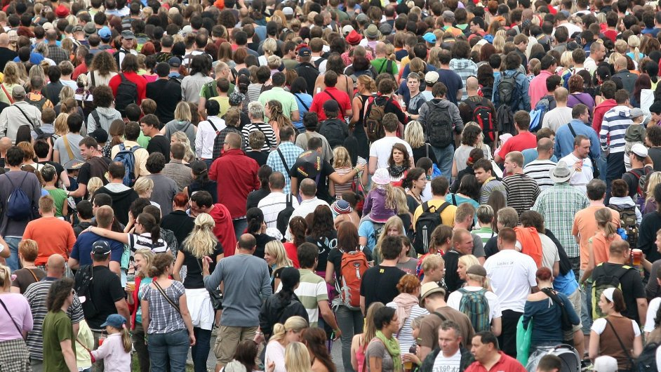
OPAKOVANIE

Slide 2
KRAJINNÝ POTENCIÁL
KRAJINNÁ SFÉRA
KRAJINA
VARIABILITA KRAJINY
DIVERZITA KRAJINY
ODOLNOSŤ KRAJINY

Slide 3
Výroba elektrickej energie
čo rozumieme pod pojmom cestovný ruch v súčasnosti?
Ukážte na mape najvýznamnejšie oblasti cestovného ruchu
Vysvetlite lokalizačné, selektívne a realizačné predpoklady cestovného ruchu.
Lokalizačné činitele priemyslu

Slide 4
Opíšte úlohu dopravy, lokalizačné činitele, technickú základňu.
Opíšte hlavné smery vývoja dopravy.
Porovnajte štáty podľa politického systému, štátoprávneho usporiadania, typu vlády, uveďte príklady
Zhodnoťte lokalizačné činitele pre rozvoj poľnohospodárskej výroby v Európe

Slide 5
VYTVORTE SPRÁVNE DVOJICE
A: NATALITA 1.úmrtnosť
B: MORTALITA 2.Bratislava
C: PRIRODZENÝ POHYB 3.horáreň
D: SÍDLO 4.migrácia
E.OBEC 5.Tokaido
F.METROPOLA 6. N - M
G.MEGALOPOLIS 7. Gelnica
H.MECHANICKÝ POHYB 8.pôrodnosť

Slide 6
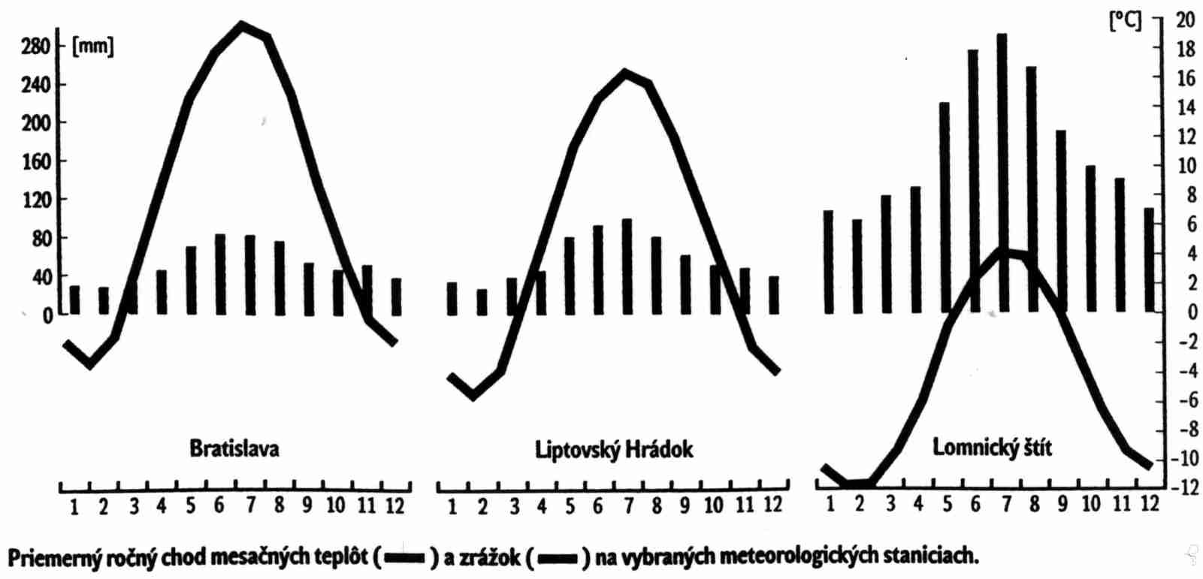
Vysvetlite, ako sa delí poľnohospodárska pôda, vymenujte typy poľnohospodárskych krajín
Analyzujte priložený klimatodiagram

Slide 7
Nakreslite + vysvetlite 3 typy vekových pyramíd
Štruktúra obyvateľstva podľa pohlavia
Vymenujte 3 najpočetnejšie prechodné skupiny, ktoré vznikli premiešaním veľkých rás
Delenie miest podľa funkcie
Štruktúra obyv. podľa rasy

Slide 8
VÝŠKOVÁ POLOHA SR
- Určte hlavné spôsoby výroby elektrickej energie v súčasnosti.
- Uveďte príklady krajín s prevahou vodnej, tepelnej a jadrovej energetiky
-K uvedeným odvetviam hospodárstva priraďte rozhodujúce druhy dopravy :
hutnícky priemysel
petrochemický priemysel
potravinársky priemysel
cestovný ruch v horských oblastiach

